Slide 1
다음 분기에 어떤 게임을 설계해야 할까
AI-13 오명훈 SECTION1

Slide 2
목차
데이터 탐색
데이터 분석
데이터 해석

Slide 3
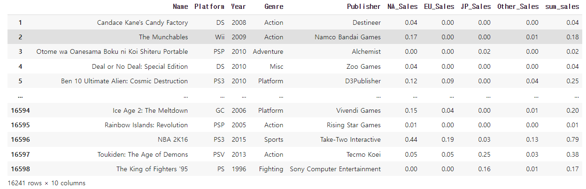
데이터 탐색(1)

Slide 4
데이터 탐색(2)
Name:게임 이름
Platform:게임기(ps3,Nintendo ds),pc
Year:게임이 나온 연도
Genre:게임 장르(action,sports)
Pulisher:게임회사(Nintendo, activision)
Na_Sales:북아메리카 대륙 판매량
EU_Sales:유럽연합 판매량
JP_sales :일본 판매량
Other_sales :다른 지역 판매량
Sum_sales:전 지역 판매량

Slide 5
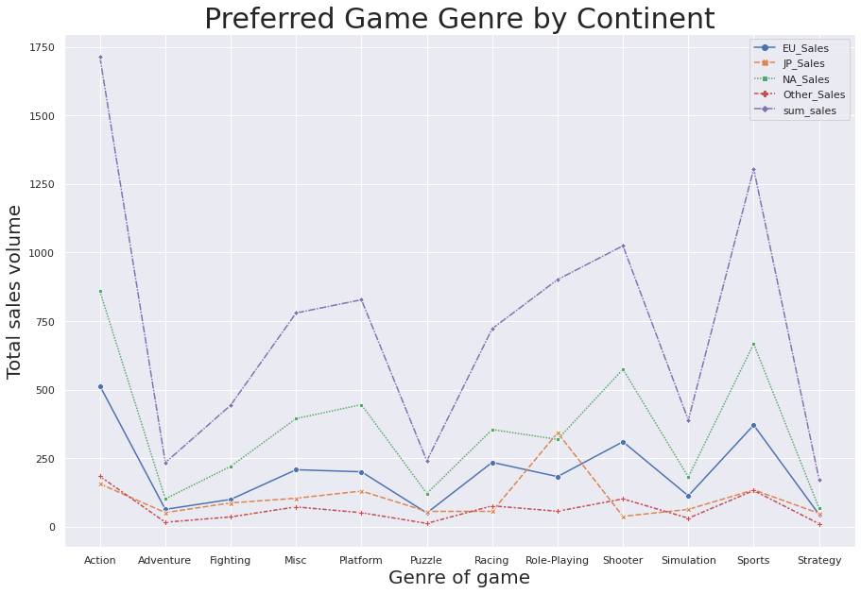
데이터 분석(1) (지역별 게임 장르 총 판매량)
전체적인 판매량 순위는 1위 액션 2위 스포츠 3위 슈팅게임이다
지역별로 보면 대체적으로 전체적인 판매량 순위랑 비슷하게 나오지만 일본은 롤플레잉게임 판매량이 제일 높다

Slide 6
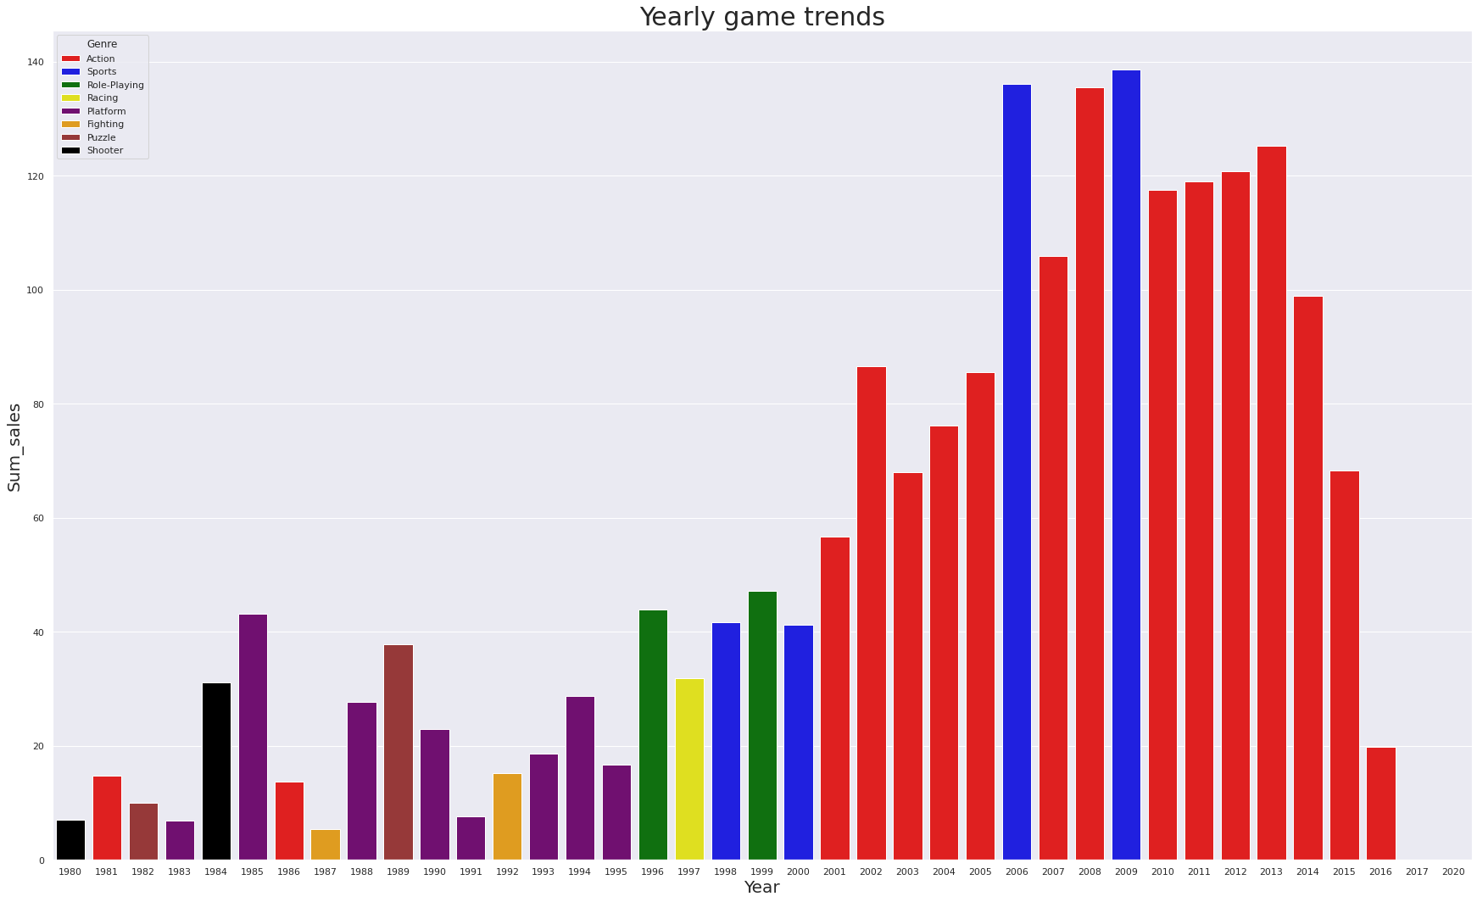
데이터 분석(2)(연도별 게임 트렌드)
연도에 따라서 전 지역 판매량이 제일 높은 장르가 달라진다
예를 들어서 2001년 부터 2006년,2009년 스포츠 장르를 제외 하고는 액션 장르의 판매량이 제일 높다

Slide 7
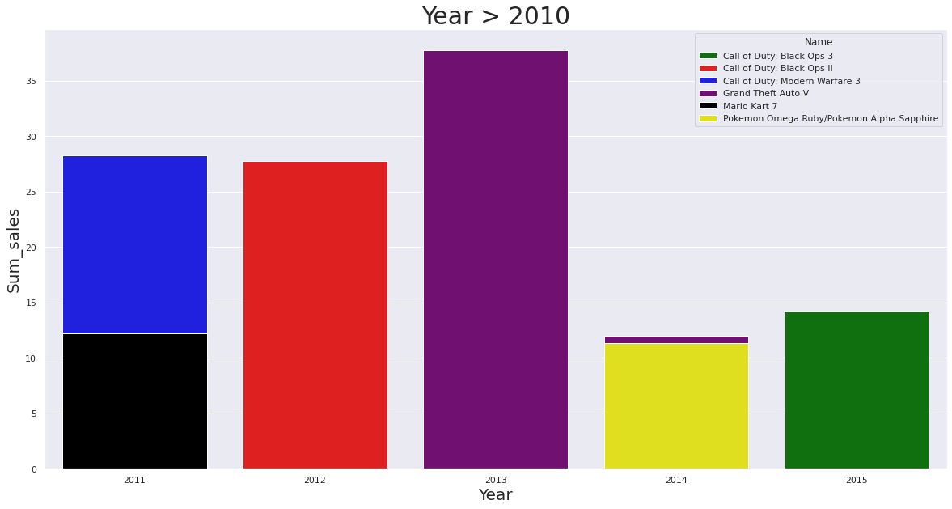
데이터 분석(3)(출고량이 높은 게임에 대한 분석)
2010년 이후 연도에 따른 출고량이 높은 게임을 시각화 해서 나타냈다
보는 것 처럼 2013년에 GTA5(Grand Theft Auto V)가 제일 높은 판매량을 보였다

Slide 8
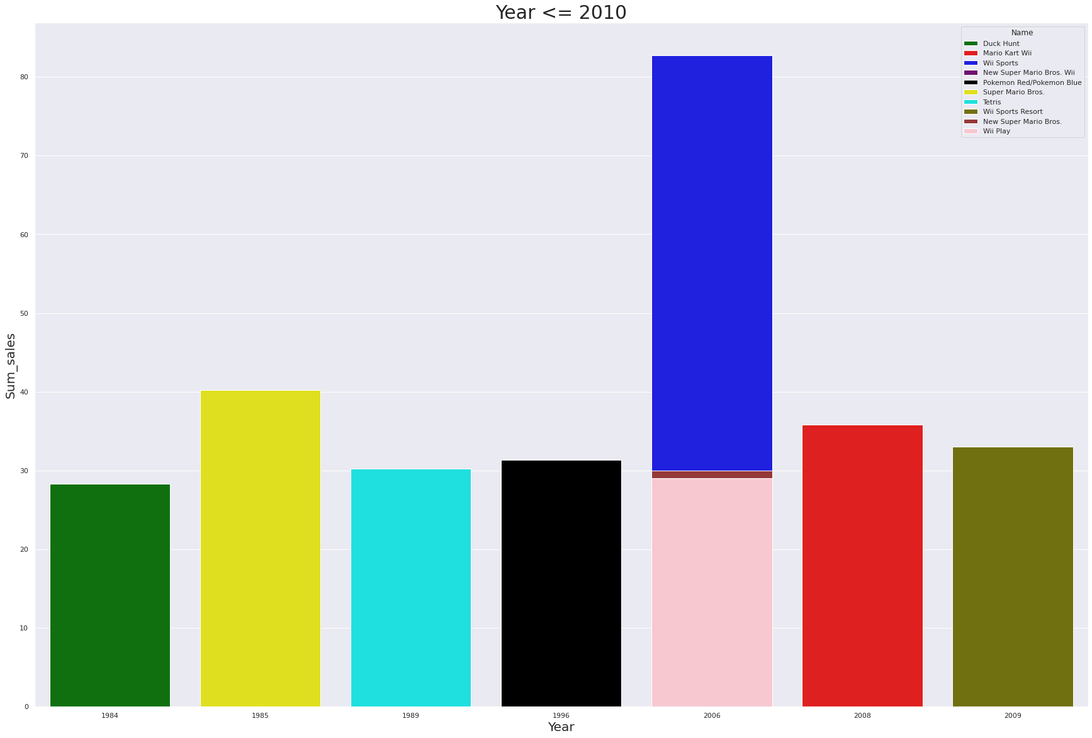
데이터 분석(4)(출고량이 높은 게임에 대한 분석)
2011년 이전에 연도에 따른 출고량을 시각화 했다
보는 것 퍼럼 2006년에 Will Sports가 제일 높은 판매량을 보였다

Slide 9
데이터 해석
지역별 게임 장르 총 판매량은 액션장르가 대부분 지역에서 제일 높은 판매량을 기록했다
연도별 게임 트렌드는 2001년 부터 2006년,2009년 스포츠 장르를 제외하고 꾸준히 액션 장르가 높은 판매량을 기록했다
출고량이 높은 게임에 대한 분석은 2010년 이전에는 will sports가 제일 높은 판매량을 보였지만 2010년 이후에는 gta5가 제일 높은 판매량을 보였다
따라서 다음 분기에 설계해야 할 게임은 지역별로 제일 인기 있고 시간이 지나도 인기있는 액션장르에서 gta5같은 게임을 설계해야 한다

